Slide 1

Ilgtspējas apliecinājumu iesniegšana
Energoresursu informācijas sistēmā
Vera Suzdaļenko
Enerģētikas un energoefektivitātes departamenta
Energoefektivitātes un ilgtspējas nodaļas vadītāja
Rīga
14.05.2024.

Slide 2

Pienākumi
Katru gadu degvielas piegādātāji, kuri atbilst MK noteiktajiem kritērijiem līdz 1. jūlijam Energoresursu informācijas sistēmā (turpmāk – ERIS) iesniedz informāciju par iepriekšējo kalendāra gadu:
  realizētais biodegvielas vai biogāzes apjoms katram biodegvielas veidam un biodegvielas ražošanas paņēmienam;
  katra biodegvielas vai biogāzes veida siltumnīcefekta gāzu emisiju intensitāte;
  katra biodegvielas vai biogāzes veida atbilstība ilgtspējas un siltumnīcefekta gāzu emisiju ietaupījuma kritērijiem;
  realizētās biodegvielas vai biogāzes ģeogrāfiskā izcelsme.
ERIS – valsts informācijas sistēma, kura bija izstrādāta 2022. gadā un tā sastāv no vairākiem moduļiem.
Ilgtspējas apliecinājumi jāievada Transporta enerģijas tirgus modulī.
TRNSPORTA ENERĢIJA
Notes:
ERIS – valsts informācijas sistēma, kura bija izstrādāta 2022. gadā un tā sastāv no vairākiem moduļiem, kur tiek uzkrāti dati par energoefektivitāti, degvielas cenām, kā arī šogad ir izstrādāta jauna funkcionalitāte, kur būs jāievada ilgtspējas apliecinājumi, ka arī sistēmā ir izstrādāts SEG aprēķinu rīks.

Slide 3

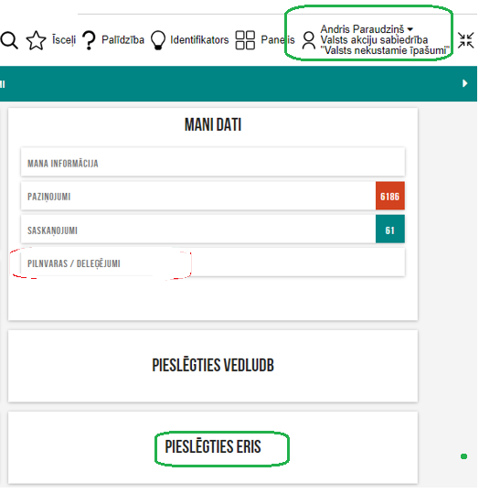
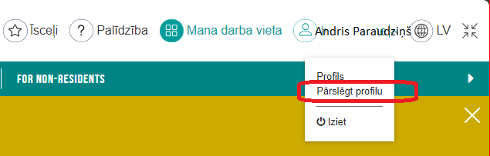
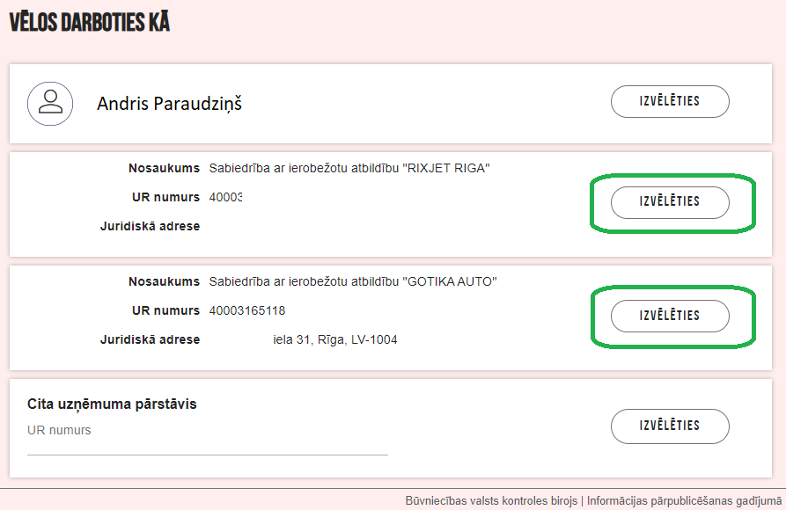
Pieslēgšanās ERIS
www.bis.gov.lv
Palīgmateriāli https://www.bvkb.gov.lv/lv/energoresursu-informacijas-sistema-eris;
YouTube https://bis.gov.lv/bisp/lv/help/ka-izveidot-jaunu-delegejumu
Vai telefons 670 133 69
670 133 69
670 133 69

Slide 4
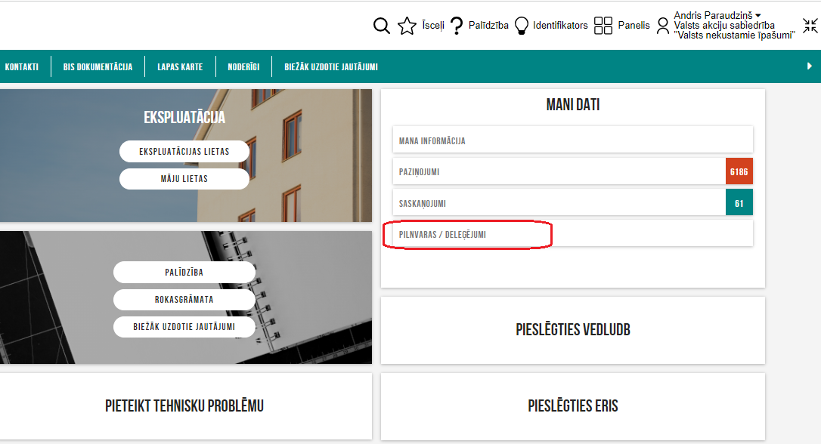
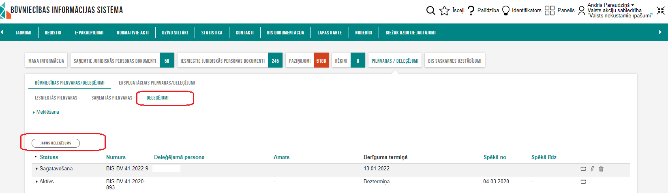
Deleģējuma izsniegšana darbam ERIS
TRNSPORTA ENERĢIJA

Slide 5
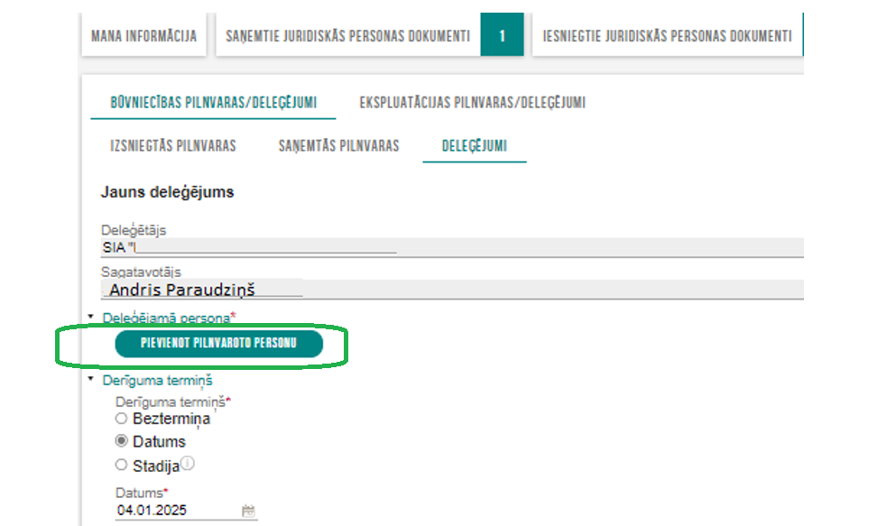
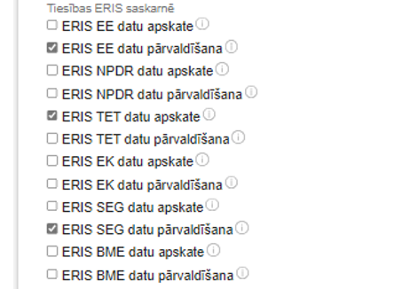
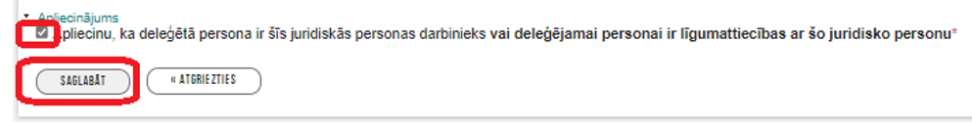
Deleģējuma izsniegšana darbam ERIS
TRNSPORTA ENERĢIJA

Slide 6
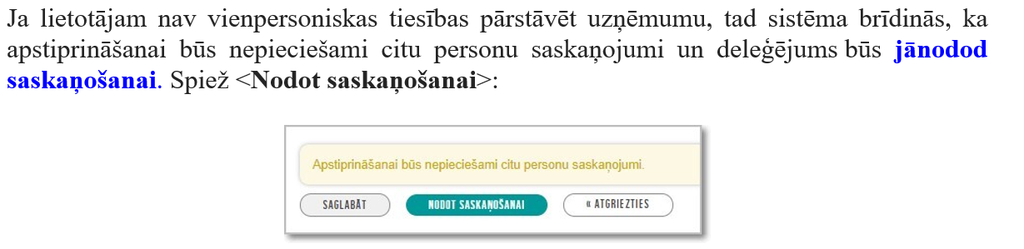
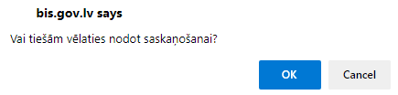
Deleģējuma izsniegšana darbam ERIS
TRNSPORTA ENERĢIJA

Slide 7
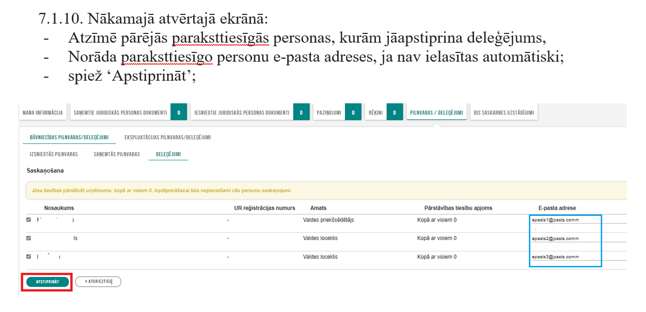
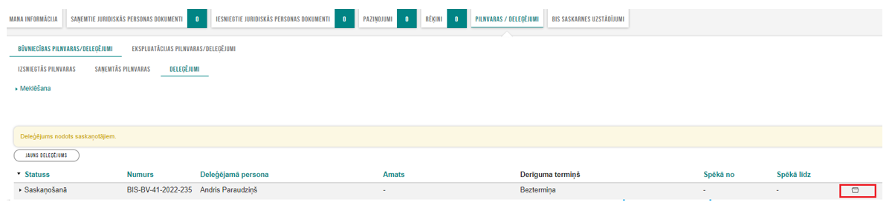
Deleģējuma izsniegšana darbam ERIS
TRNSPORTA ENERĢIJA
Notes:
Katrai uzņēmuma paraksttiesīgajai personai ir jāieiet BIS un jāapstiprina personai izveidotais deleģējums.

Slide 8
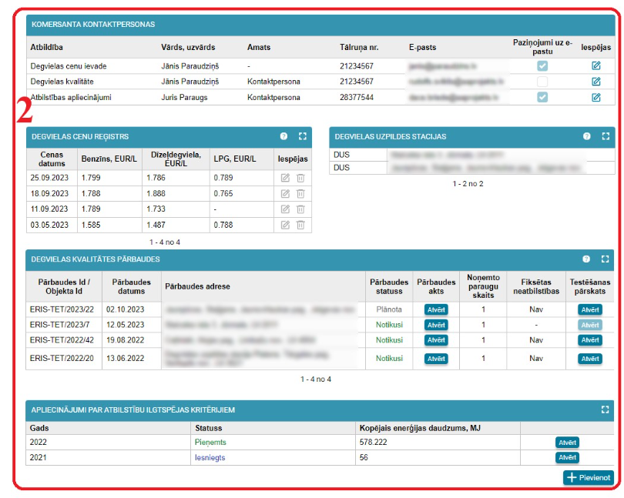
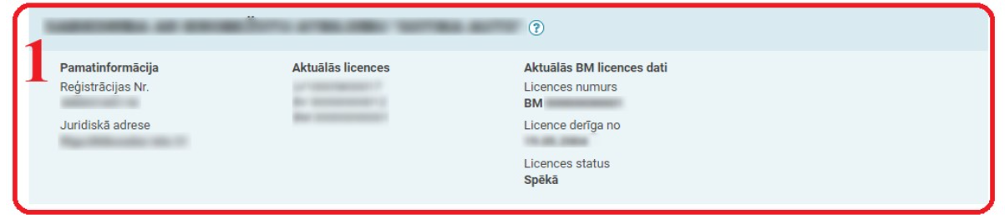
Komersanta darba vieta
NERGOEFEKTIVITĀTE
Notes:
Pēc pieslēgšanās ERIS komersantam tiek attēlota komersanta darba vieta, kura sastāv no divām daļām:
informācija par komersantu, tā aktuālo BM licenci un aktuālajām speciālajām atļaujām (licencēm);
informācija par komersanta kontaktpersonām un ERIS uzkrātā informācija par degvielas cenām, degvielas uzpildes stacijām, degvielas kvalitātes pārbaudēm, laboratorijas testēšanas pārskatiem un iesniegtajiem apliecinājumiem par atbilstību ilgtspējas kritērijiem.
Lai izveidotu jaunu pārskatu zem tabulas “Apliecinājumi par atbilstību ilgtspējas kritērijiem” izvēlas spiedpogu <+Pievienot>;

Slide 9
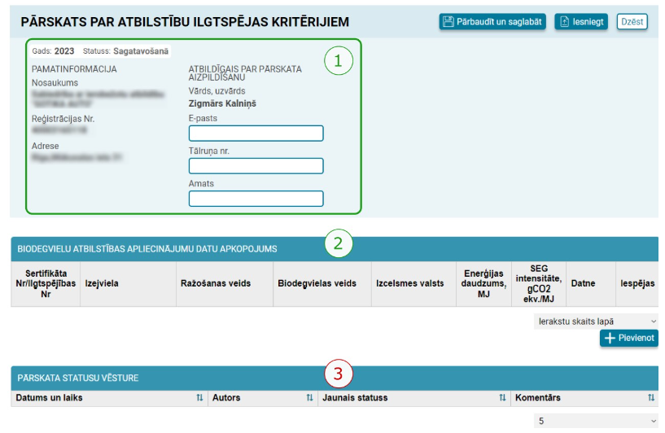
Pārskats par atbilstības apliecinājumiem
NERGOEFEKTIVITĀTE
TRNSPORTA ENERĢIJA
Notes:
Tā izskatās pārskats par atbilstību ilgtspējas kritērijiem. Šādu pārskatu jāaizpilda par kalendāro gadu.
Pārskata pamatinformācijas daļa. Šeit jānorāda kontaktinformācija par pārskata sagatavotāju, lai Biroja ekspertiem būtu iespēja sazināties jautājumu gadījumā.
tabula «Biodegvielu atbilstības apliecinājumu datu apkopojums», kura jāaizpilda par katru biodegvielas veidu un biodegvielas ražošanas paņēmienu;
tabula "Pārskata statusu vēsture"

Slide 10
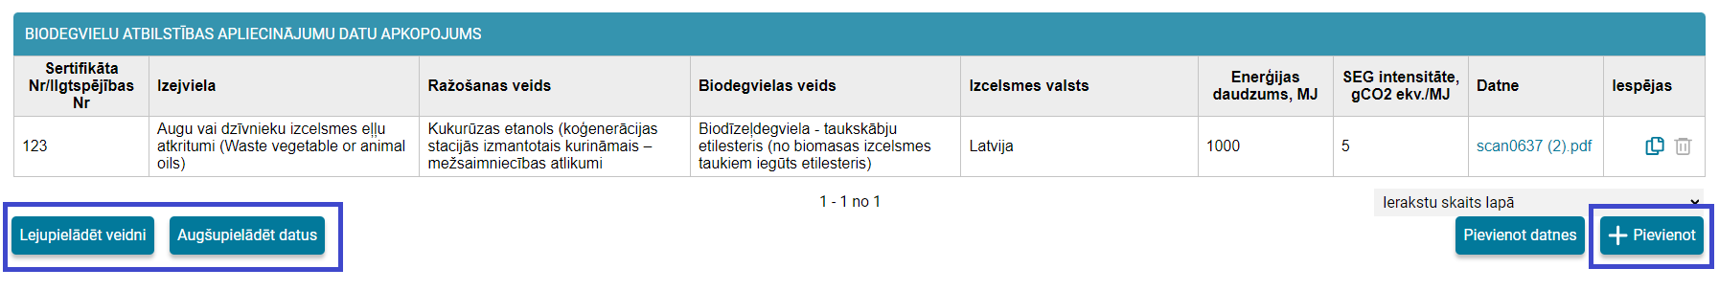
Biodegvielu atbilstības apliecinājumu datu apkopojums (1)
Aizpildīt tabulu ir iespēja:
  Ar pogu «Pievienot» – manuāli tiek pievienota jaunā rinda;
  Lejuplādējot veidni, jāaizpilda Excel dokuments un tad aizpildīto excel dokumentu par iepriekšējo kalendāro gadu augšupielādē ERIS.
NERGOEFEKTIVITĀTE
TRNSPORTA ENERĢIJA
Notes:
Sertifikāta Nr./Ilgtspējības Nr.” – ieraksta Sertifikāta numuru brīvā teksta formā;
Izejvielas, ražošanas un biodegvielas veids – nolaižamā izvēlne, kurā pieejama meklēšanas funkcionalitāte ātrākai vērtības atlasei;
Kolonnā «Ražošanas veids» ir apkopoti biodegvielas ražošanas sistēmas veidi no MK noteikumu Nr. 686 2. Pielikuma.
Izcelsmes valsts – izvēlnē pieejamas visas ES dalībvalstis un izvēle «Cits», ja izcelsmes valsts ir ārpus ES.
Enerģijas daudzums, MJ – aizpilda ciparu formā ar iespējamiem 3 cipariem aiz komata, pievēršam uzmanību mērvienībām!
Kad šīs kolonnas ir aizpildītas, tad nospiežot pogu «Saglabāt», tiek iedota iespēja pievienot datnes. Šeit ir jāpievieno visi apliecinājumi.
Iespējas: ikona <Kopēt> – izveido rindas dublikātu. Pēc ikonas izvēles tabulas augšā tiek pievienota jauna rinda, kura satur oriģinālās rindas vērtības, izņemot kolonnās “Sertifikāta Nr./Ilgtspējības Nr.” un “Datne”; \
ikona <Dzēst> – dzēš tabulas rindu. Pēc ikonas izvēles ERIS paziņojuma logā nepieciešams apstiprināt rindas dzēšanu.

Slide 11
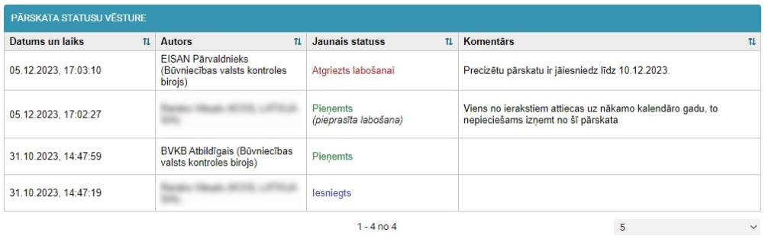
Tabula "Pārskata statusu vēsture»
NERGOEFEKTIVITĀTE
TRNSPORTA ENERĢIJA
Notes:
Tabulā "Pārskata statusu vēsture" tiek norādīta sekojošā informācija:
datums un laiks – datums un laiks, kad Pārskatam ir mainījies statuss;
autors – lietotājs, kurš mainījis Pārskata statusu;
jaunais statuss – Pārskata jaunais statuss;
komentārs – lietotāja veiktie komentāri par Pārskata statusa maiņu.

Slide 12
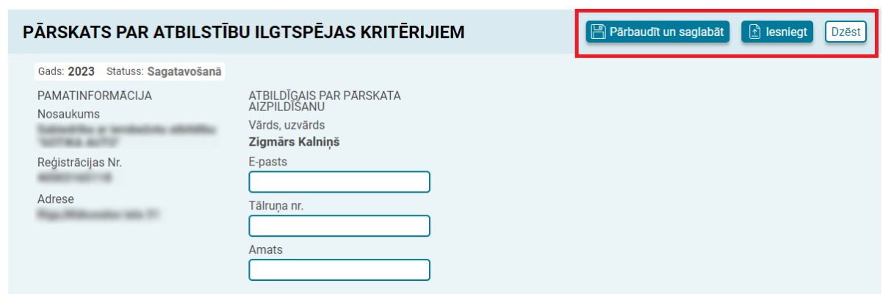
Pārskata iesniegšana
NERGOEFEKTIVITĀTE
ERIS ir sekojoši Pārskata statusi:
  Sagatavošanā. Pārskatu šajā statusā iespējams izdzēst.
  Iesniegts, Iesniegts (pieprasīta labošana).
  Pieņemts, Pieņemts (pieprasīta labošana).
  Atgriezts labošanai.
TRNSPORTA ENERĢIJA
Notes:
Pārskata sagatavē ir sekojošas spiedpogas:
Pārbaudīt un saglabāt – pārbauda ievadītos datus un saglabā pārskatu. Ja dati ievadīti nekorekti, ERIS ziņo par konstatētajām kļūdām. Pārskats tiek saglabāts arī tad, ja tajā ir kļūdas;
Iesniegt – spiedpoga pārskata iesniegšanai BVKB. Pēc pogas izvēles: Par 2024. gadu viņi var gatavot jau tagad, bet iesniegt varēs tikai 2025. gadu.
ja sagatavotajā pārskatā ir kļūdas, tad šādu pārskatu iesniegt nevarēs, kamēr netiks izlabotas kļūdas;
ja sagatavotajā pārskatā nav kļūdu, tad uznirstošā ERIS paziņojumu logā jāapstiprina vai jānoraida Pārskata iesniegšana, izvēloties spiedpogu <Iesniegt> vai <Atcelt>. Pārskata statuss no “Sagatavošanā” mainās uz statusu “Iesniegts”, tas redzams Pārskata statusu vēsturē. Pārskata datus vairs nevar rediģēt;
pēc Pārskata iesniegšanas BVKB to izskata un apstiprina. Kad BVKB ir apstiprinājis Pārskatu, tā statuss mainās uz “Pieņemts”;
<Dzēst> – dzēš izveidoto pārskatu. Pārskatu iespējams izdzēst tikai tad, ja tā statuss ir “Sagatavošanā”. Pēc spiedpogas izvēles uznirstošā ERIS paziņojumu logā jāievada dzēšanas iemesls un jāapstiprina dzēšana, izvēloties spiedpogu <Jā>. Pēc pārskata dzēšanas lietotājs tiek atgriezts uz ERIS darba vietu.

Slide 13


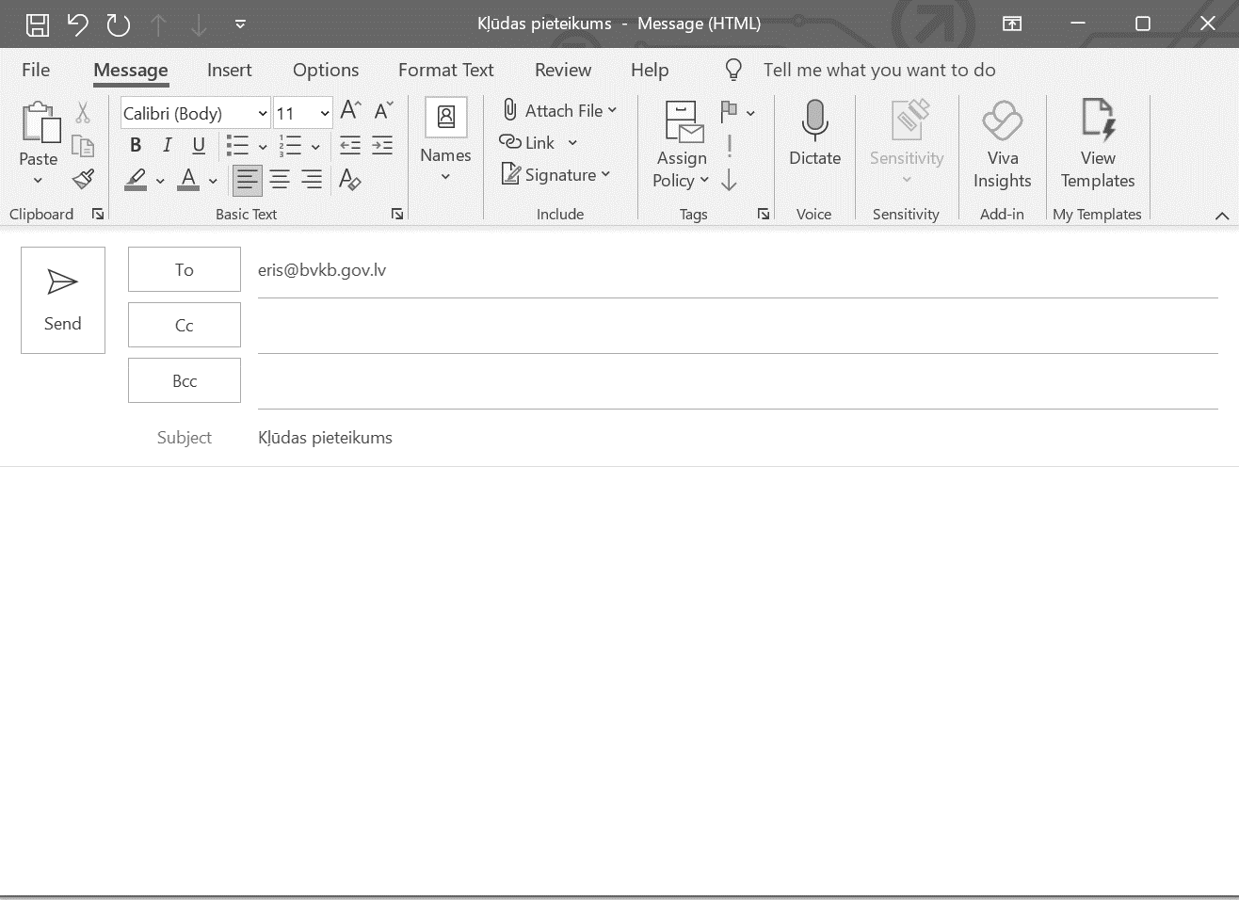
ATGRIEZENISKĀ SAITE UN CITI KĻŪDU PIETEIKUMI
Ieteikumus par sistēmas darbību, kā arī konstatētās nepilnības lūdzam pieteikt, rakstot uz ERIS atbalsta e-pastu: eris@bvkb.gov.lv

Slide 14

Paldies par uzmanību!
Kontaktinformācija par pārskata aizpildīšanu:
vera.suzdalenko@bvkb.gov.lv, 67013355
Edite.biseniece@bvkb.gov.lv, 29116954

